Slide 1
Для настроения
Авторы проекта Глебова Надежда, Завьялова Арина

Slide 2
Идея
Сайт "Для Настроения" поможет пользователям найти идеальные фильм, книгу или сериал соответствующие их текущему эмоциональному состоянию. Вместо стандартного поиска по жанрам или актерам, сайт будет фокусироваться на эмоциях и ощущениях, которые пользователь хочет испытать.

Slide 3
Правила работы с сайтом
Авторизация
Настройка фильтров
Выбор наиболее интересного фильма из предложенных

Slide 4
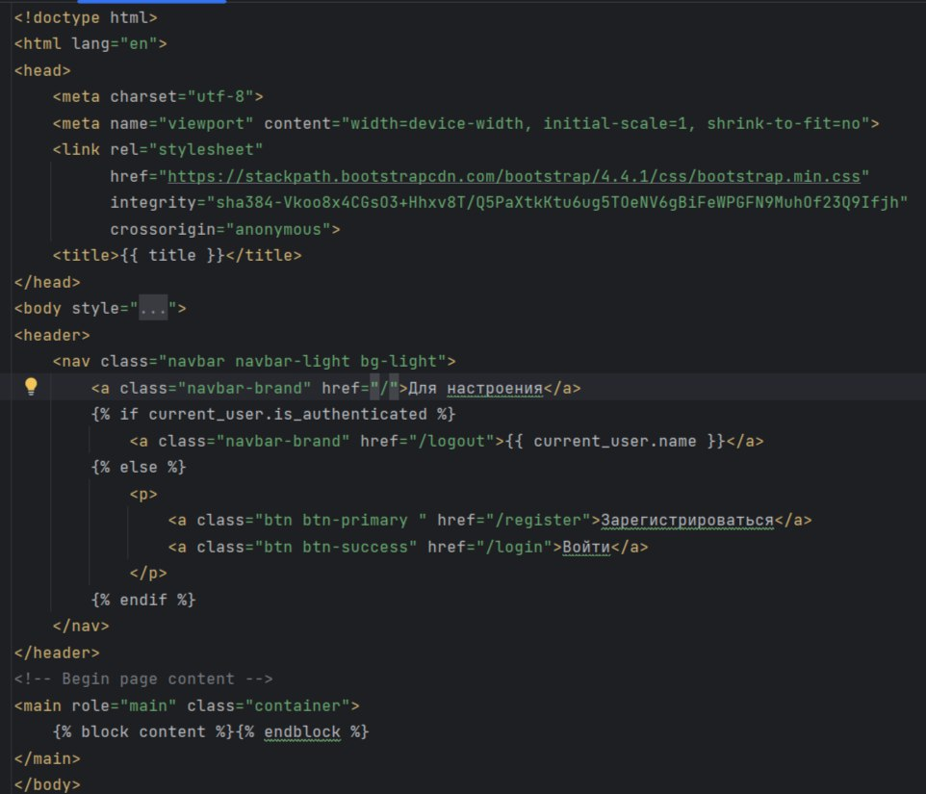
Реализация. Шаблон base

Slide 5
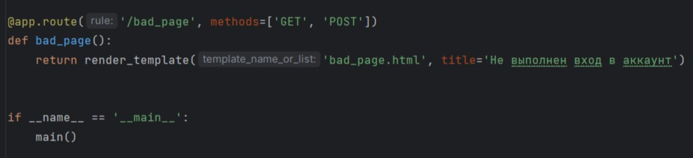
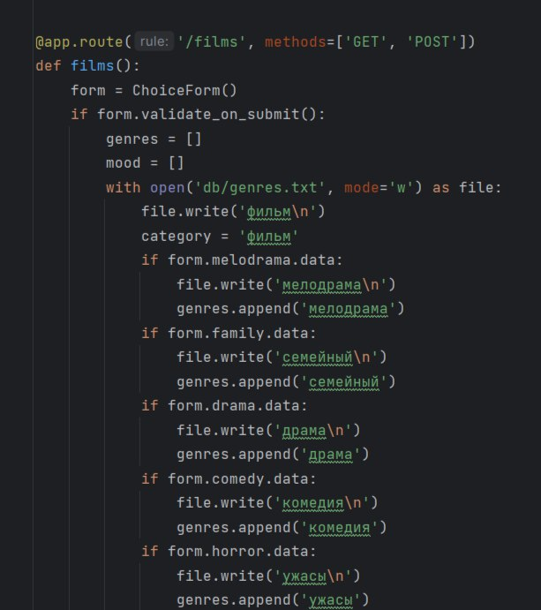
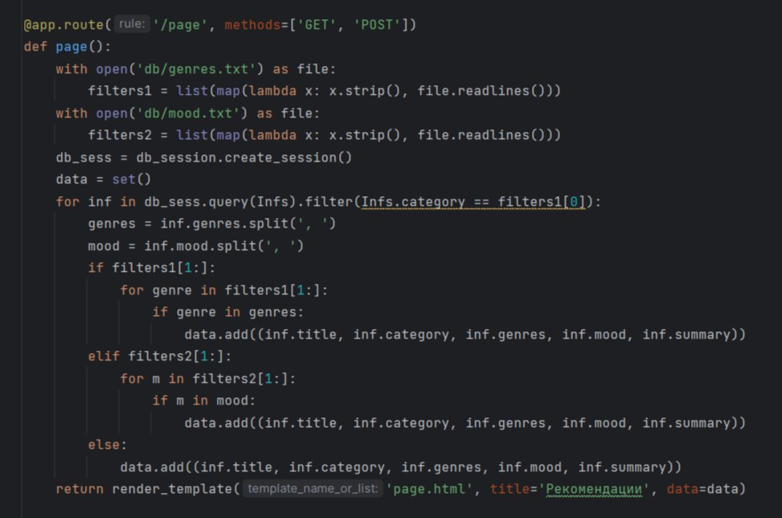
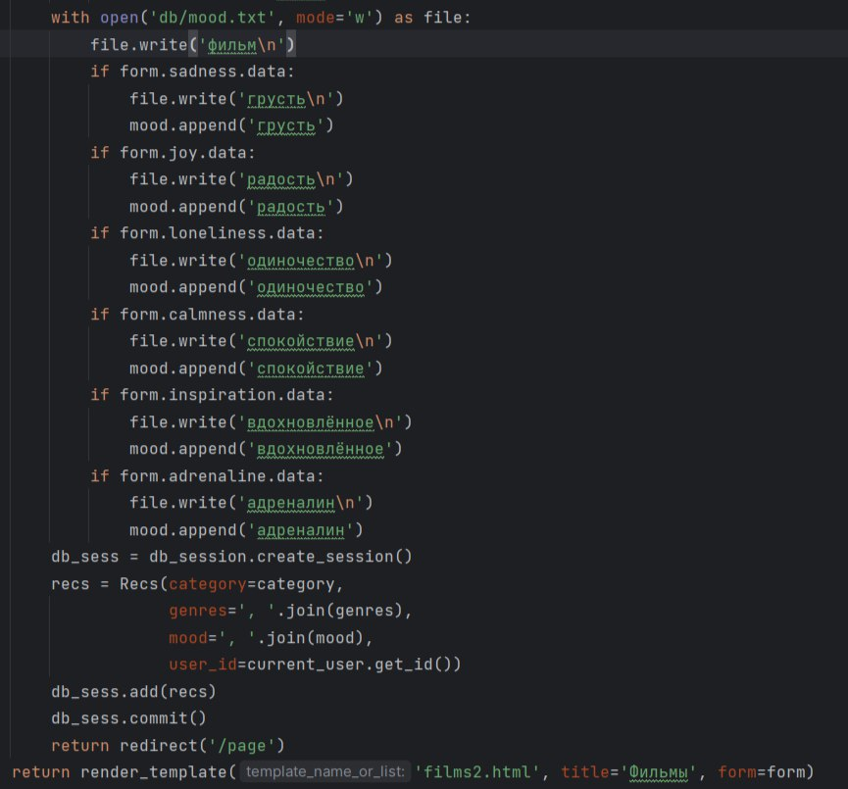
Реализация. Функции

Slide 6
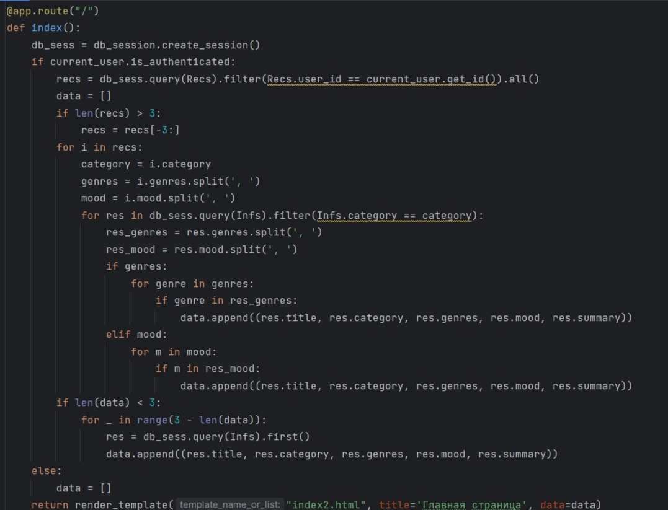
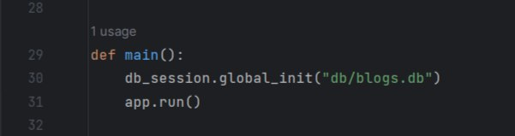
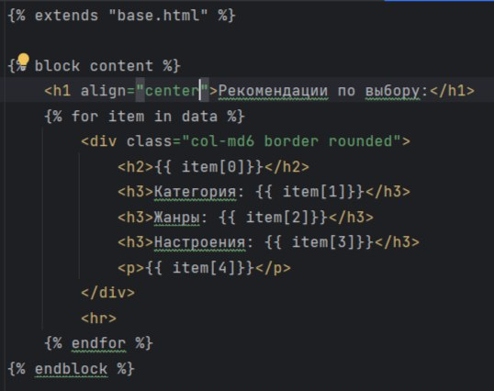
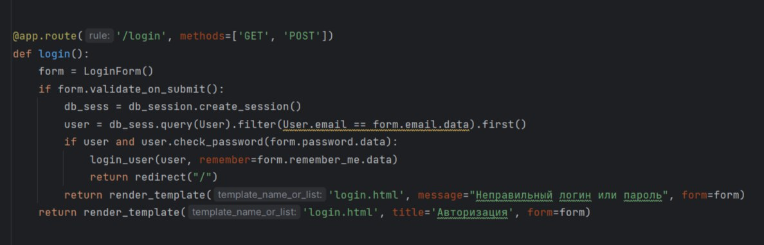
Реализация. main

Slide 7
Реализация. main

Slide 8
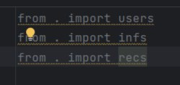
Реализация. __all_models

Slide 9
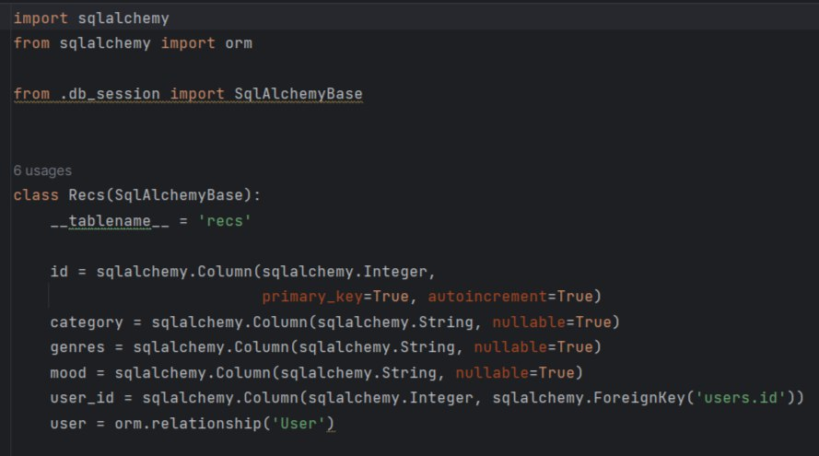
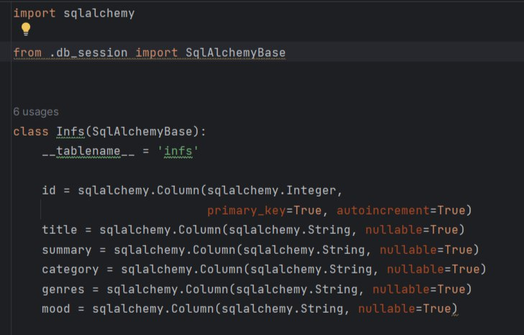
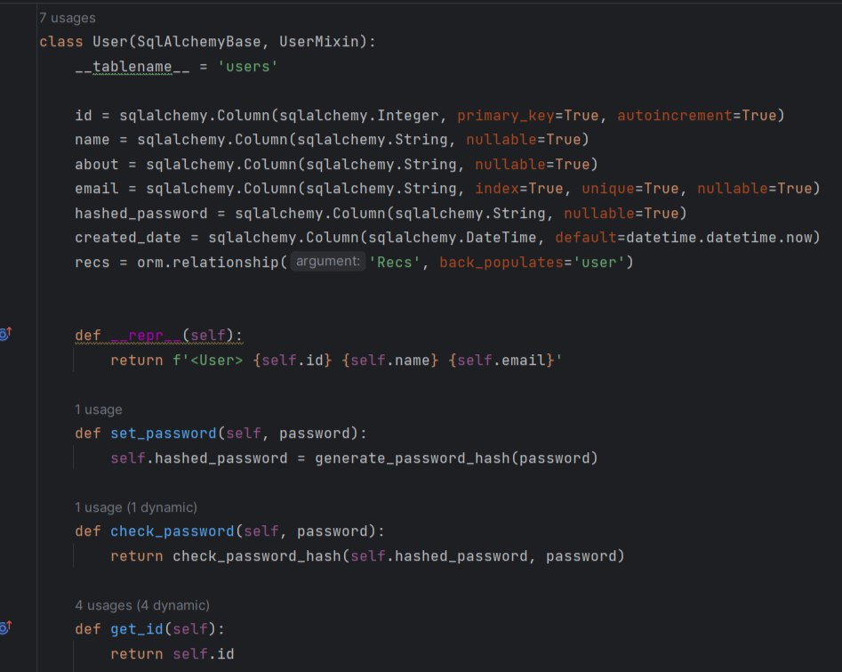
Реализация. Классы объектов, соответствующих базам данных users, recs, infs

Slide 10
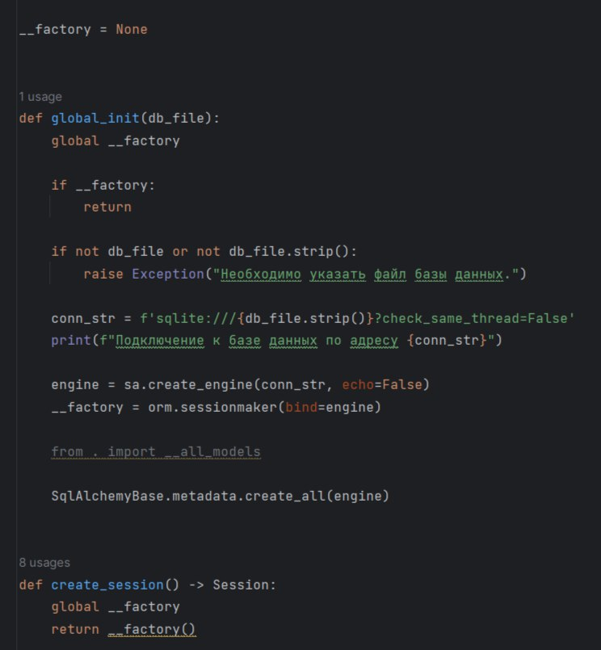
Реализация. Подключение к базе данных

Slide 11
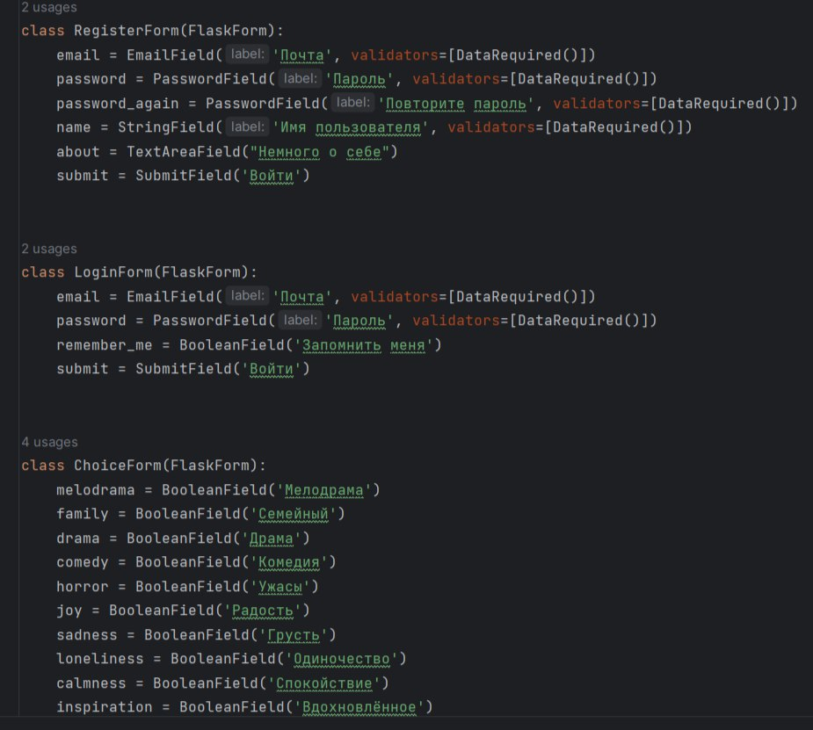
Реализация. Классы форм, файл user

Slide 12
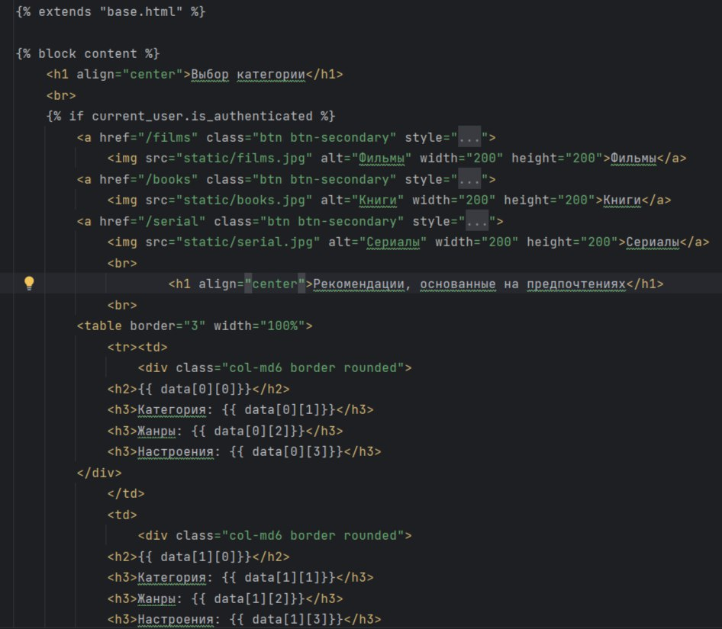
Реализация. Шаблон index2

Slide 13
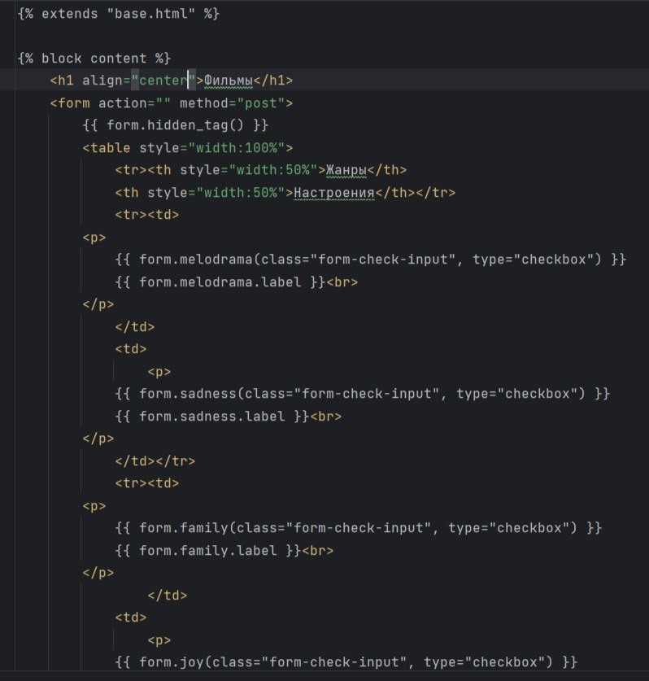
Реализация. Шаблон films2

Slide 14
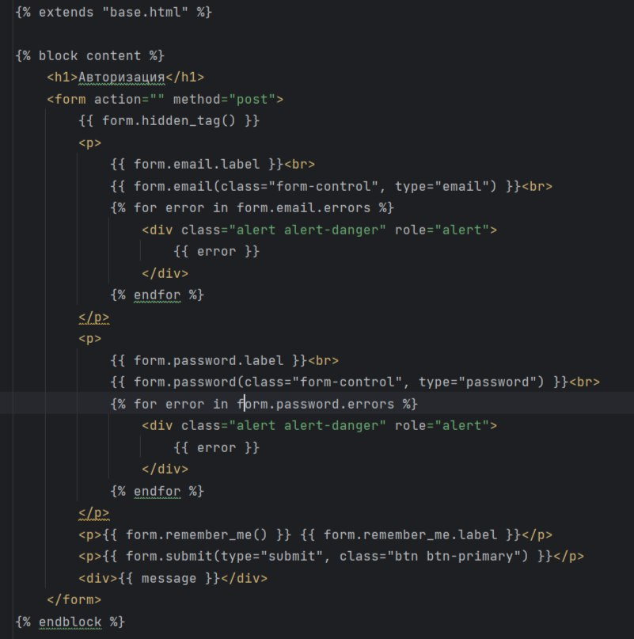
Реализация. Шаблон login

Slide 15
Реализация. Шаблон page

Slide 16
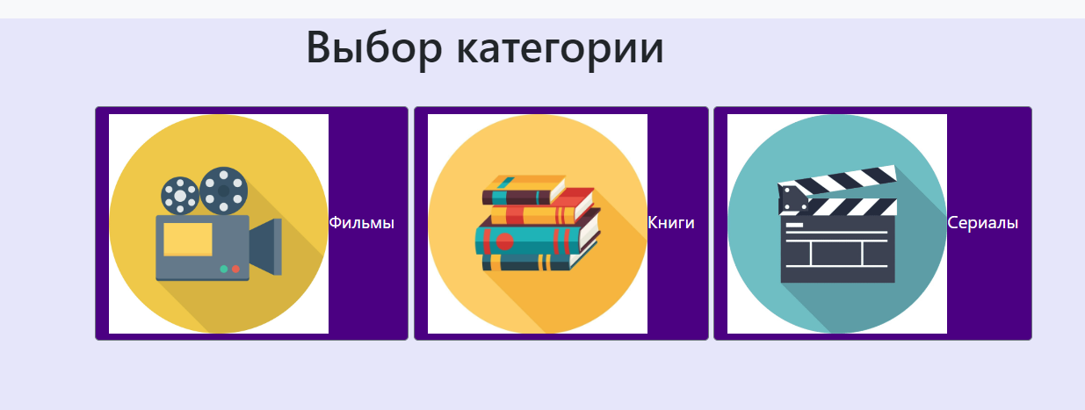
Главное меню

Slide 17
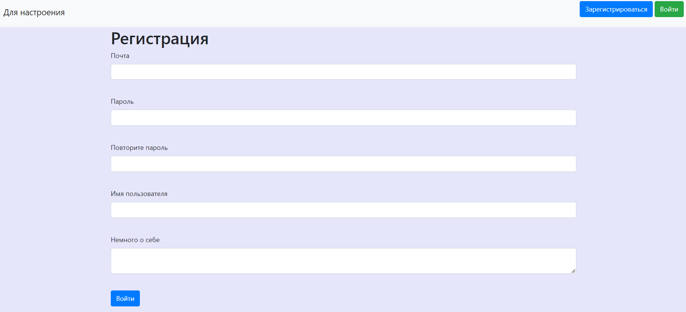
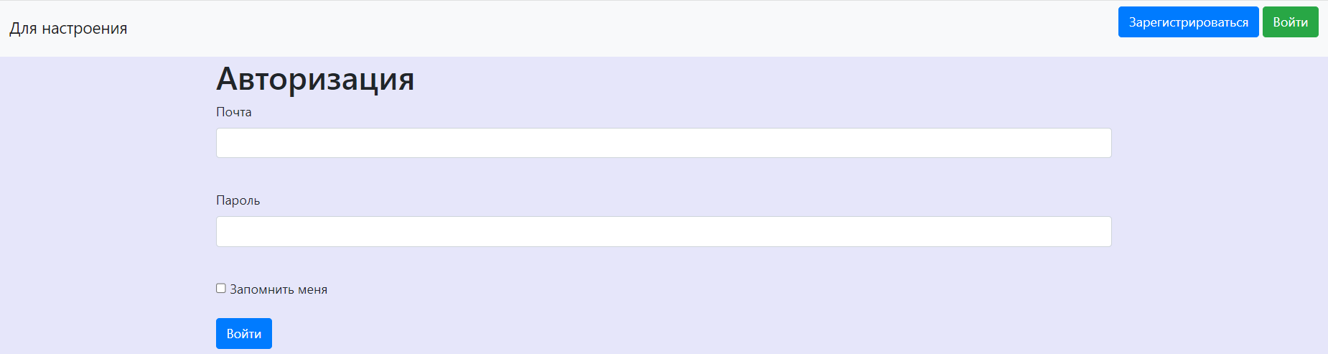
Регистрация/Авторизация

Slide 18
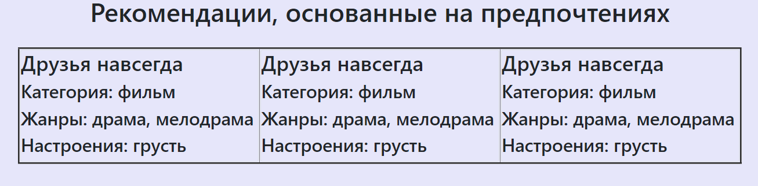
Рекомендации

Slide 19
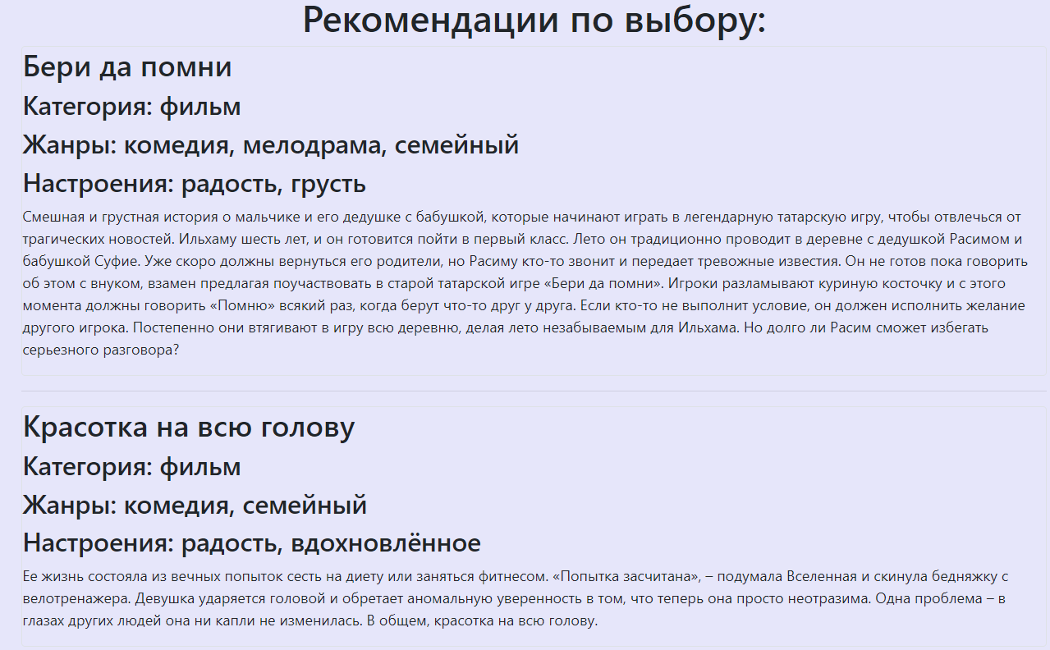
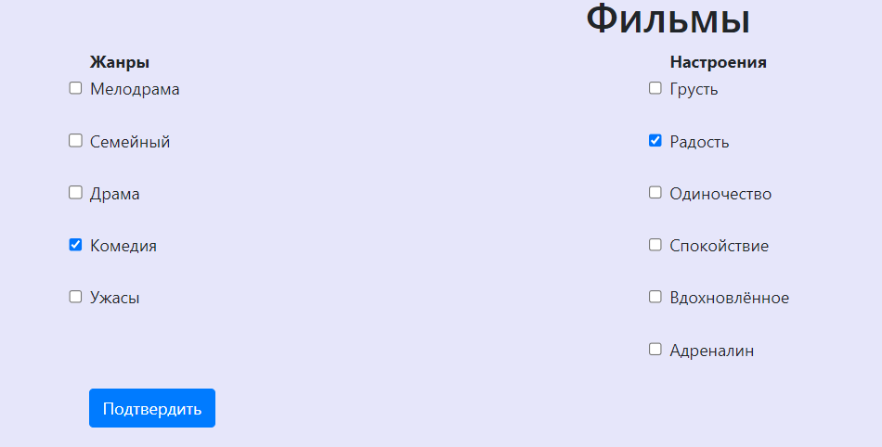
Выбор фильма

Slide 20
Технологии и библиотеки
Использованные библиотеки Python
Использованные программы
Flask
Flask_login
SQLAlshemy
Pycharm
SQLiteStudio

Slide 21
Идеи улучшения сайта
Расширение фильтров
Увеличение выбора фильмов
Появление трейлеров к фильмам

Slide 22
Спасибо за внимание!

